Slide 1
10MeV近傍の²H(p,pp)n反応におけるQFS断面積異常探索
江口 祐一郎^{A}, 相良 建至^{A}, 黒板 翔^{A}, 八嶋 恵介^{A}, 下田 広己^{A},
末田 雄大^{A}, 宍戸 拓郎^{A}, 矢部 達也^{A}, 石川 壮一^{B}
九大院理^{A} 法政大^{B}

Slide 2
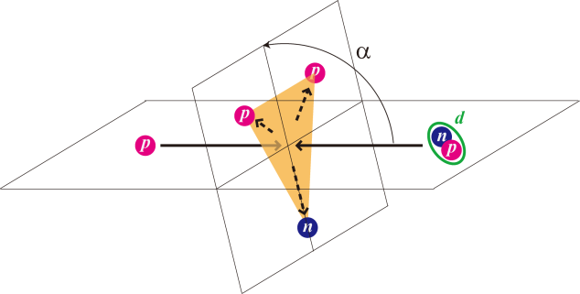
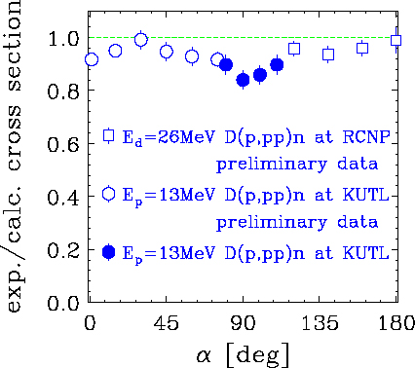
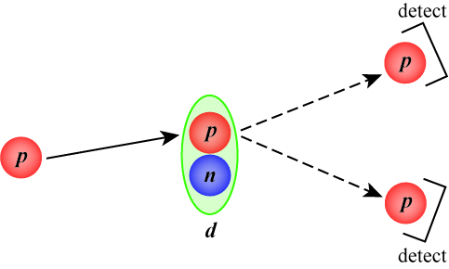
動機（Star anomaly）
九大グループでは、Off-plane Star anomalyのα依存性の系統的測定を行っている。（八嶋の講演）
今回、E= 13 MeV/Aのα前方での不一致に注目した。
α前方ではQFSの効果が顕著に表れる。
A. Deltuva氏の理論計算との比較
Quasi-free Scattering (QFS)
～QFS
QFS断面積にも異常があるのではないか!?

Slide 3
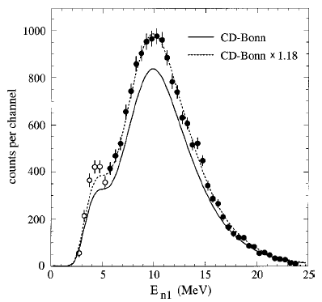
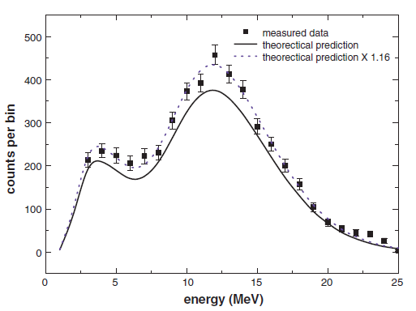
動機（nn-QFS anomaly）
Bonn 大学（2002）
E_{n}= 26 MeV
CIAE（2007）
E_{n}= 25 MeV
θ₁= θ₂= 42 deg
θ₁= θ₂= 42.2 deg
～18%
～16%
A. Siepe et al., Phys. Rev. C 65, 034010 (2002)
X. C. Ruan et al., Phys. Rev. C 75, 057001 (2007)
pp-QFS にも nn-QFS と同程度の不一致が存在するのか!?

Slide 4
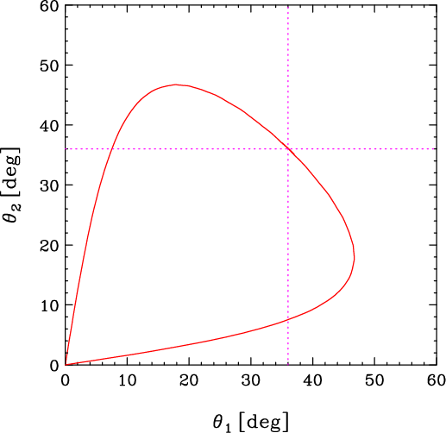
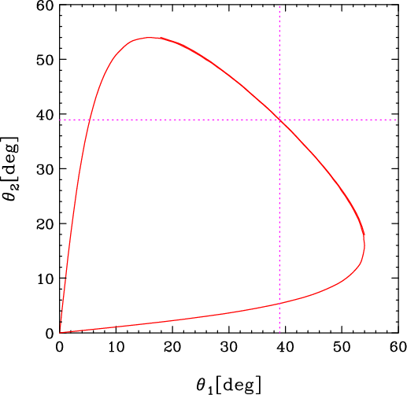
本測定の運動学的条件
p + d → p₁ + p₂ + n
E_{p}= 9.5 MeV
E_{p}= 13 MeV
α=0
θ₁ = θ₂
QFS条件
QFS条件
θ₁ = θ₂
Φ_{１２}はすべての測定点で180（deg）である

Slide 5
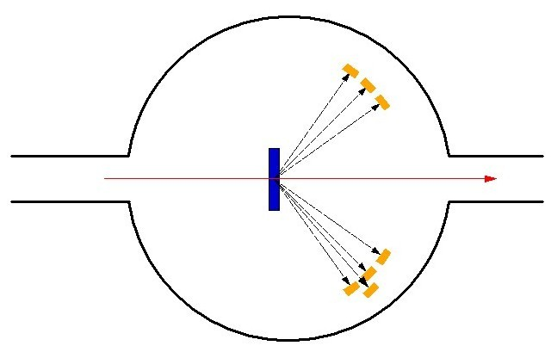
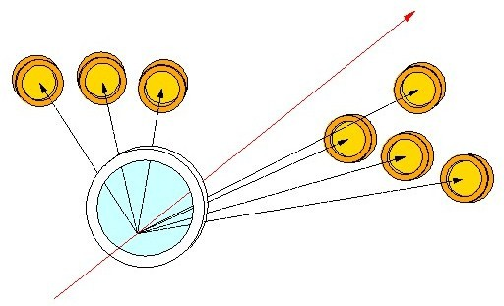
pp-QFS 実験（セットアップ）
ビーム： E_{p}= 9.5, 13 MeV（～250 nA） @九大タンデム
ターゲット： CD₂膜（厚さ： 0.3, 0.5 mg/cm²）
検出器: Si-SSD（立体角: ～0.4 msr）
観測量: 微分断面積
pp-QFSの微分断面積の絶対値は、
分解反応の収量とモニターにおける
pd 弾性散乱の収量を比較することで
決定する。
Si-SSD
p-beam
F.C.
CD₂膜
M
モニター
K. Sagara et al., Phys. Rev. C 50, 576 (1994)
CD₂膜（回転標的）

Slide 6
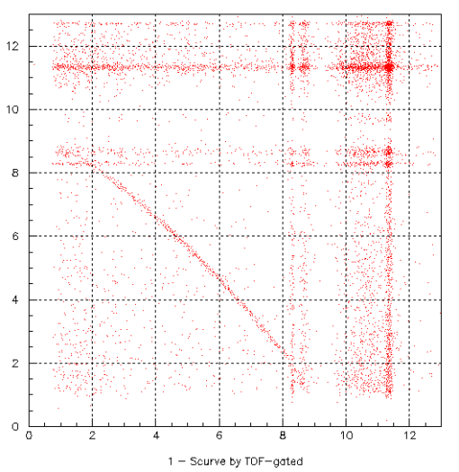
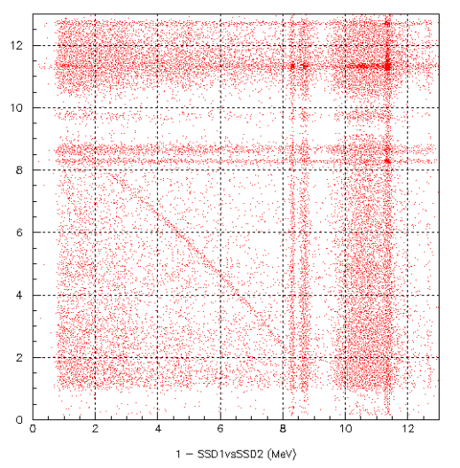
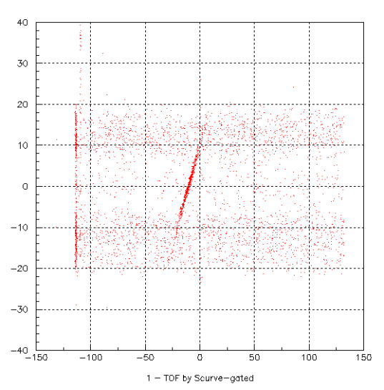
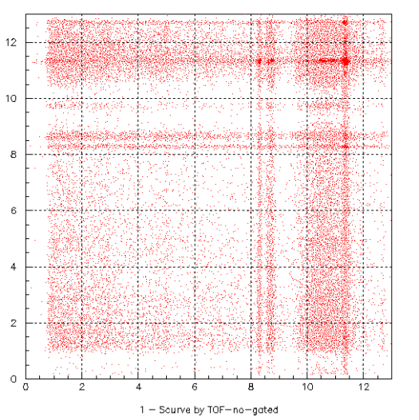
データ解析
pd分解反応から生じる2つの陽子を検出した。
検出した陽子のエネルギー E₁, E₂と
飛行時間（TOF） T₁, T₂を測定
TOF gate
E₂
raw data
TOFスペクトル
E₁
E₂
T(E₂)-T(E₁)
E₂
E₁
T₂-T₁
background
TOF gate
E₁

Slide 7
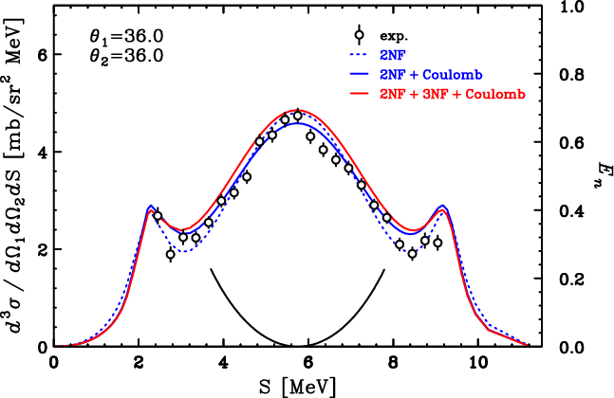
結果（E_{p}= 9.5 MeV）
preliminary
理論計算は石川氏（法政大）によるもの

Slide 8
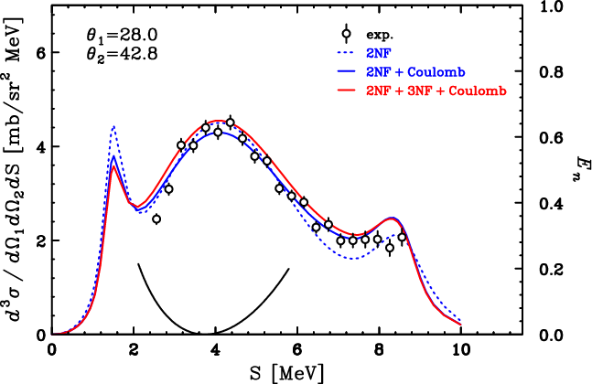
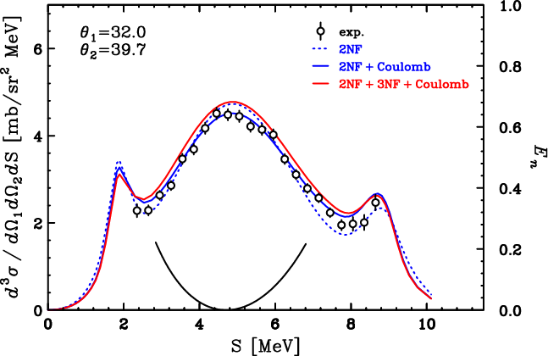
結果（E_{p}= 9.5 MeV）
①
②
③
QFS
①
②
preliminary
preliminary
③
preliminary

Slide 9
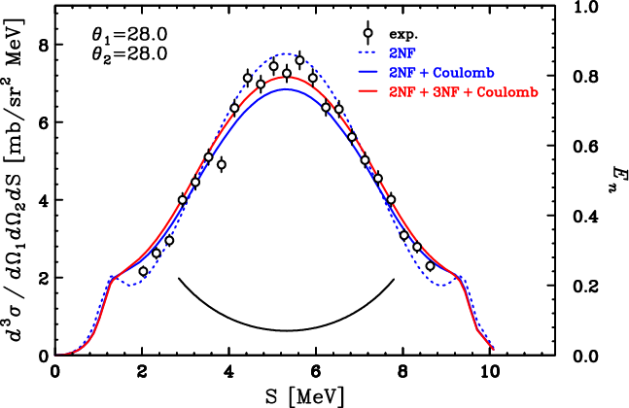
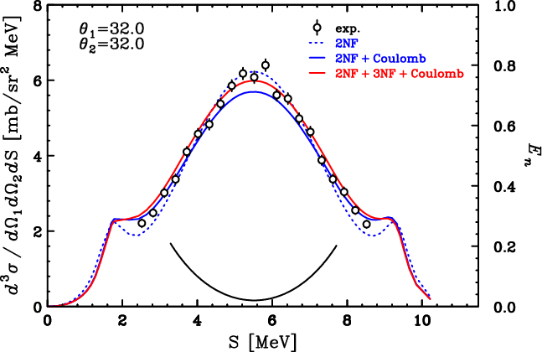
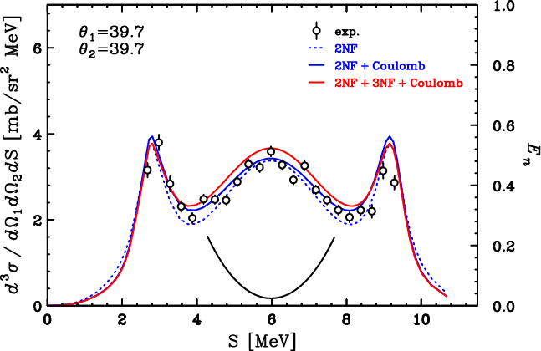
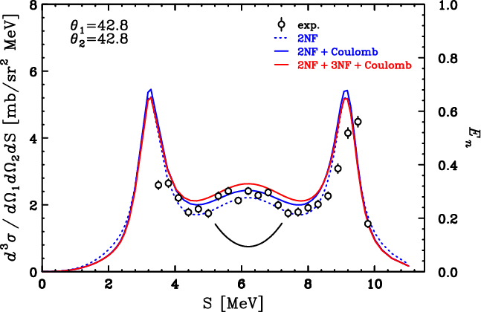
結果（E_{p}= 9.5 MeV）
θ₁ = θ₂
preliminary
preliminary
preliminary
preliminary

Slide 10
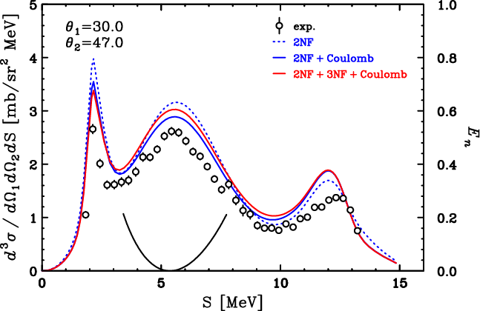
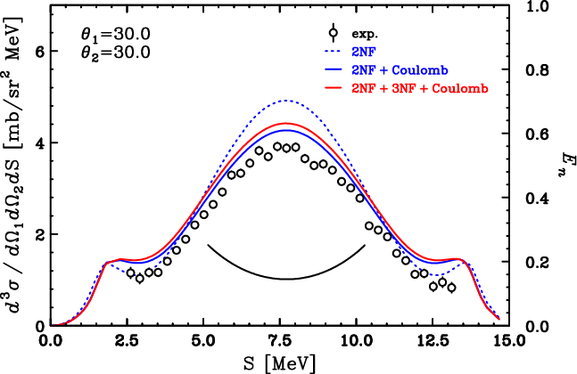
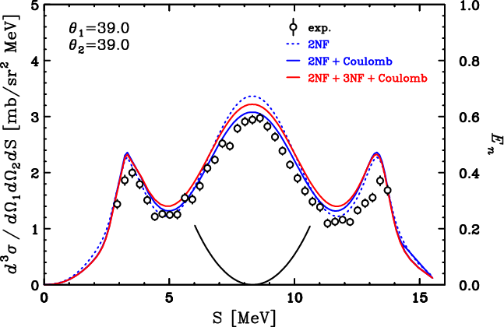
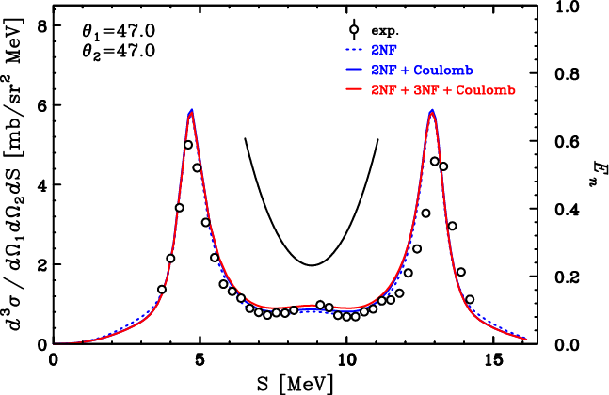
結果（E_{p}= 13 MeV）
④
⑤
QFS
θ₁ = θ₂
④
preliminary
preliminary
⑤
preliminary
preliminary

Slide 11
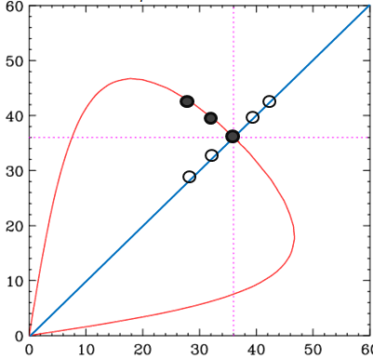
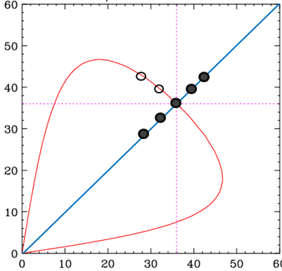
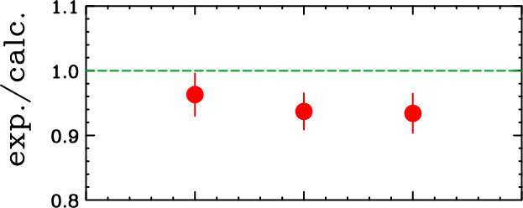
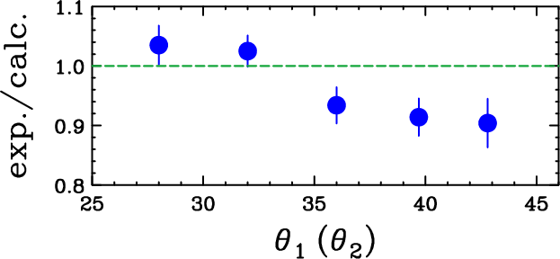
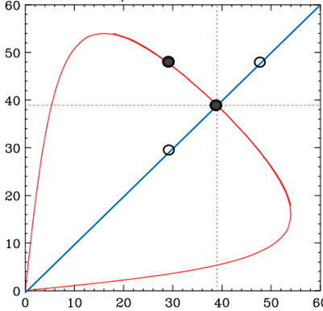
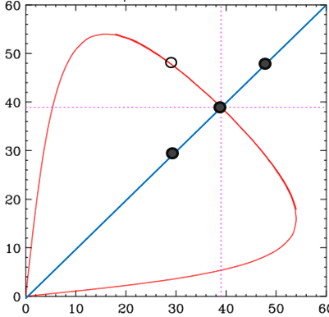
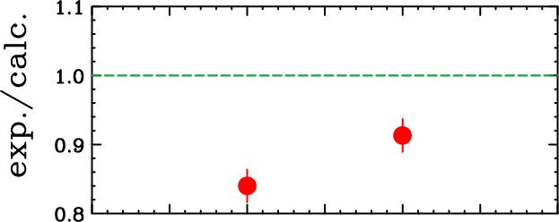
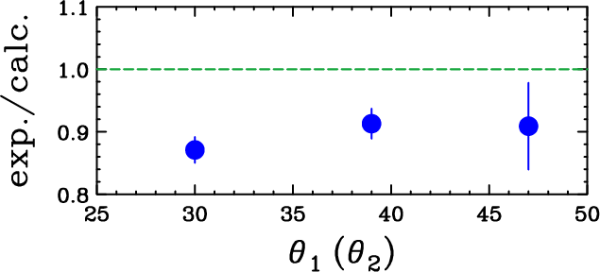
実験値と理論計算値の比
実験値を石川氏の理論計算値と比較した。（断面積のピークの5点）
E_{p}= 9.5 MeV
①
②
③
QFS
θ₁ = θ₂
①
②
③
E_{p}= 13 MeV
④
⑤
QFS
θ₁ = θ₂
④
⑤

Slide 12
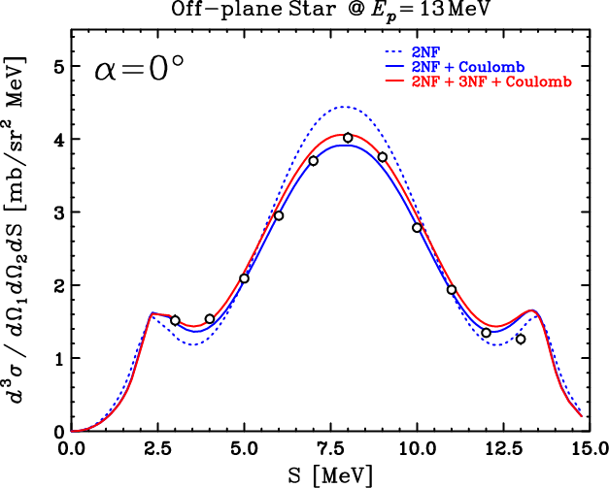
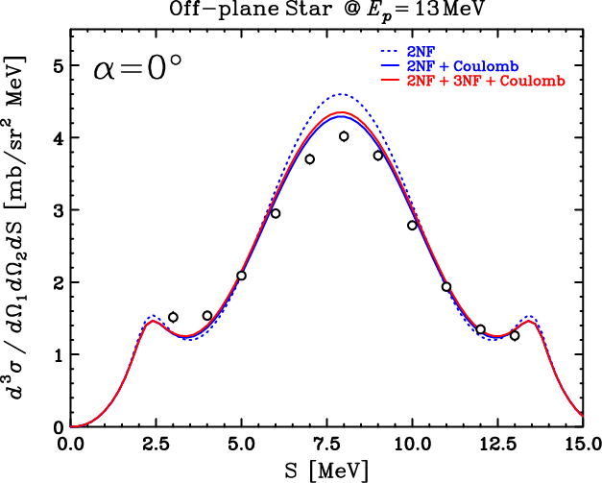
理論計算の比較
Off-plane Star（α= 0 deg）＠E_{p}= 13 MeVでの実験結果を、石川氏とDeltuva氏の理論計算とそれぞれ比較する。
θ₁= θ₂= 33.3 deg
AV18
CD-Bonn
石川氏
Deltuva氏
E_{p}= 13 MeV
～7%
θ₁ = θ₂

Slide 13
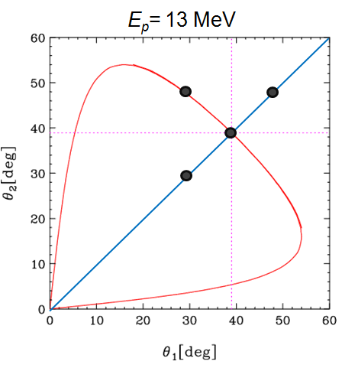
まとめ
E_{p}= 9.5, 13 MeV において pp-QFS とその近傍の微分断面積を測定した。
測定結果を石川氏による理論計算と比較した。
誤差の範囲内でほぼ一致している測定点が2点（E_{p}= 9.5 MeV）。
それ以外の測定点では、理論計算値の方が4%～16%程度過大評価している。
しかし、石川氏とDeltuva氏の理論計算には違いがあり、実験値との不一致の程度を定量的に議論することはできない。
理論の不定性を取り除くためにも、今後も精密な pp-QFS断面積測定を続けていく。
E_{p}= 13 MeV
④
⑤
④
⑤

